Slide 1
太陽能光電系統
建置及投資
主講人：太陽光能股份有限公司
黃秀敏 董事長

Slide 2
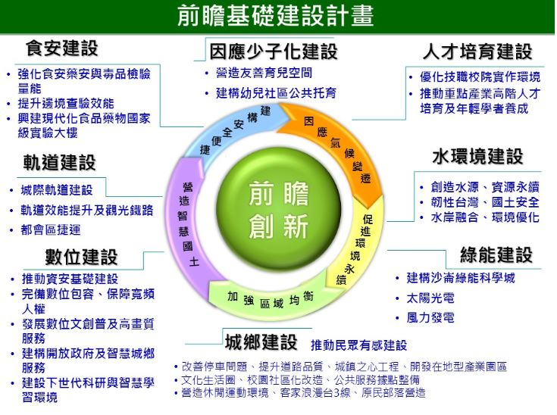

Slide 3
綠能建設效益，即透過完備基礎建設，達成能源轉型帶動產業創新的目標，預期效益如下：
一、能源轉型效益：以環境永續為主要目標，強化能源安全、創新綠色經濟、促進環境永續及社會公平，規劃發電端、用電端、系統端、產業端及環境端等建設目標
二、產業效益：打造臺灣為亞洲綠能產業發展的重要據點，讓臺灣於5至10年內於全球綠能產業占有一席之地。

Slide 4

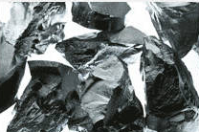
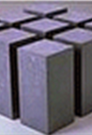
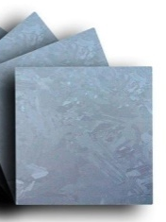
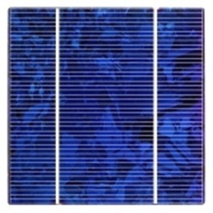
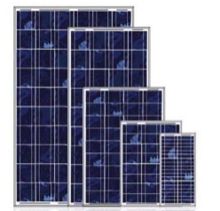
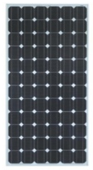
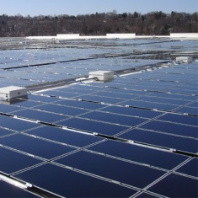
太陽光電產業鏈
上游：多晶矽材料、矽晶片
中游：太陽能電池、光電模組
下游：光電系統及各式應用產品。
Poly-Si
Material
Si-Ingot
Wafer
Solar Cell
PV
Module
PV System
PV Product
福聚太陽能
台化矽晶
山陽科技
茂迪AE
友達
太陽光能
中美晶
綠能
合晶
統懋
峰毅
茂迪
旭晶
晶耀
達能
友達
國碩
矽晶
茂迪
昇陽
昱晶
茂矽
福樂
太陽光電
冠宇宙
台灣杜邦
台灣首德
益通
新日光
崇越
太極
長生
鑫客
翔勝
盛茂
尚陽
旺能
旭和
鑫客
錸德
台虹
有成
瀚昱
旭能
光懋
生耀
友達
大晶
東君
元一
川菱
新世紀
真美
廣運
宇通
上陽
大東
旭和
旭通
冠宇宙
華旭
明軒
大同
元耀
東君
東陽
上陽
台達電
茂迪
鼎鼎
友達
宇光
揚光綠能
太陽光電
中國電器
新世紀
太陽光能
6家
11家
＞19家
19家
＞50家

Slide 5
106年度太陽光電發電設備電能躉售費率

Slide 6
設置再生能源設施免請領雜項執照標準
第三條 本標準所稱建築物，指符合下列情形之一者：
一、依建築法規定取得建造執照及其使用執照， 或合於建築法第九十八條規定之合法建築物。
二、實施建築管理前， 已建造完成之合法建築物。
三、經直轄市、縣（市）政府依其自治條例所許可 設置太陽光電發電設備之建築構造物。
四、依廢止前臺灣 省違章建築拆除認定基準第二點第十款規定，取得專供畜禽生產證明文件，或取得專供農業生產之寮舍接水、接電證明書且專供畜禽生產之寮舍。

Slide 7
設置再生能源設施免請領雜項執照標準
第五條 設置太陽光電發電設備，符合下列條件之一者，得免依建築法規定申請雜項執照：
一、設置於 建築物屋頂或露臺，其高度自屋頂面或露臺面起算三公尺以下。
二、 設置於屋頂突出物，其高度自屋頂突出物面起算一點五公尺以下。
三、設置於中央主管機關公告劃設之嚴重地層下陷區地面，其高度自地面起算四公尺以下。
四、設置於鹽業用地 或由該用地變更為特定目的事業用地之地面，其高度自地面起算四公尺以下。
五、設置於前二款以外之地 面，其高度自地面起算三公尺以下。架高於設置面之運轉維護孔道或通道設施，其水平投影面積不得 超過太陽光電發電設備整體水平投影面積百分之三十。
太陽光電發電設備設置於屋頂、露臺或屋頂突出 物者，該設備不得超出該設置區域之範圍。

Slide 8
申請農業用地作農業設施容許使用審查辦法
(第八章 綠能設施)
第 27 條
本辦法所稱綠能設施，指依再生能源發展條例第三條第一項第一款所定
太陽能、風力及非抽蓄式水力設施。
前項綠能設施具備下列條件之一者，得設置於農業用地：
一、結合農業經營。
二、減緩嚴重地層下陷地區之農業用地地層持續下陷。
三、避免受污染農業用地生產或經營特定農產物，影響食品安全。
依第二十九條及第三十條規定申請綠能設施之容許使用者，搭建基樁應以點狀方式施作，不得改變原地形地貌，並維持適當日照穿透，以避免影響土壤地力，且不得影響鄰地之農業使用與生產環境。

Slide 9
申請農業用地作農業設施容許使用審查辦法
(第八章 綠能設施)
第 29 條
非附屬設置於農業設施之綠能設施，除位於第三十條規定之區位者外，應於直轄市、縣(市)主管機關所定推動農業經營結合綠能之專案計畫範圍內，並符合其計畫措施。
直轄市、縣(市)主管機關依前項規劃者，應先擬具農業經營結合綠能之專案計畫，並敘明下列事項，送中央主管機關審查核准：
一、計畫推動之區位範圍。並應說明當地農民與能源業者之設置意願。
二、農業經營與綠能設施結合利用之規劃及農產業可行性之評估說明。
三、計畫內相關設施之空間配置。
符合第一項範圍及措施者，申請與農業經營使用相結合綠能設施之容許使用，應依第四條規定，向土地所在地之直轄市、縣(市)主管機關提出；其經營計畫應敘明農業經營與綠能設施之結合情形。

Slide 10
申請農業用地作農業設施容許使用審查辦法
第 30 條
非附屬設置於農業設施之綠能設施，申請免與農業經營使用相結合，以位於下列區位者為限：
一、經濟部公告之嚴重地層下陷地區內，屬不利農業經營之農業用地。
二、土壤及地下水污染整治法公告之污染控制場址、污染整治場址或污染管制區。
三、經濟部一百零三年十一月十二日訂定陸上盜濫採土石坑洞善後處理計畫列管有案之國有農業用地，並經直轄市、縣(市)政府整體規劃者。
前項第一款所稱不利農業經營之農業用地，由直轄市、縣(市)主管機關，依中央主管機關所定之劃設作業規定，研提劃設區位，送中央主管機關審議並公告。中央主管機關並得邀集相關領域之學者、專家，組成審議小組審議之。
1/2

Slide 11
申請農業用地作農業設施容許使用審查辦法
第 30 條
申請第一項綠能設施之容許使用，經營計畫應敘明下列事項，並依第四條規定，向土地所在地之直轄市、縣(市)主管機關提出：
一、設置目的。
二、興建設施之基地地號及興建面積。
三、計畫構想：包括計畫期程、設施之總裝置電容量、遮蔽率、植被覆蓋管理及工程設計等內容，以及申請人非土地所有權人者，並應說明對土地所有權人之經濟助益，並檢附土地使用權利證明文件等文件。
依第一項第二款所定區位申請者，應符合土壤及地下水污染整治法相關規定，並經環保主管機關審查同意。
依本條規定申請之綠能設施，其設施總面積，不得超過申請設施所坐落之農業用地土地面積百分之七十。
2 /2

Slide 12
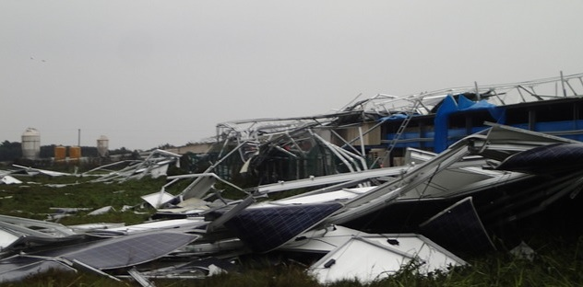
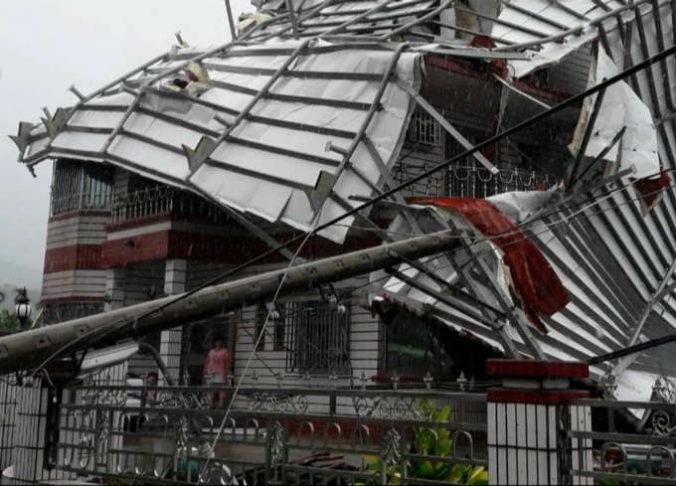
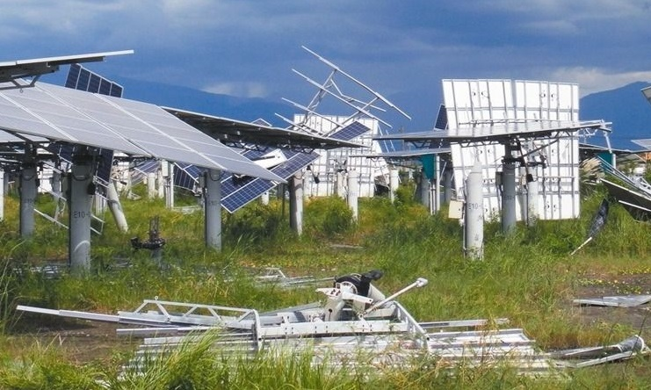
颱風過後的太陽光電 . . .

Slide 13
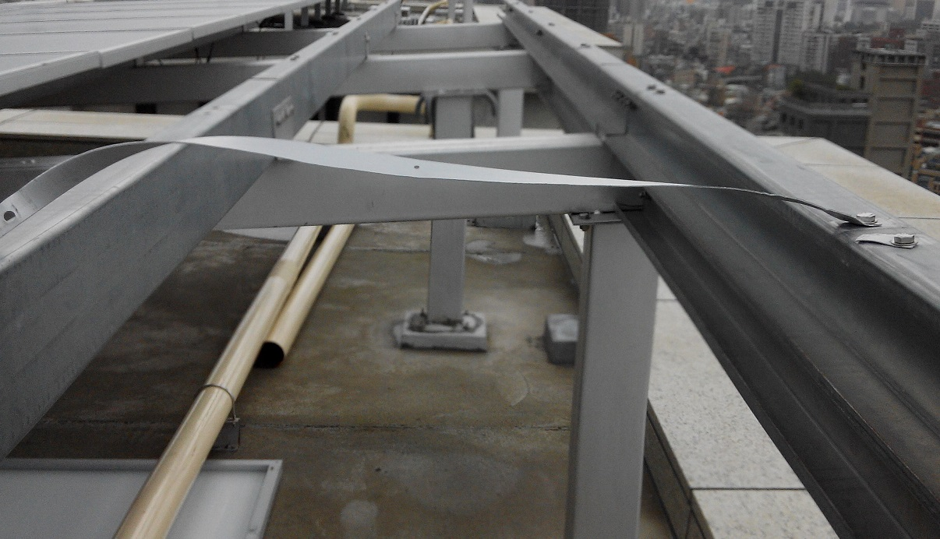
颱風過後的太陽光電 . . .
太陽光電模組板強度不足

Slide 14
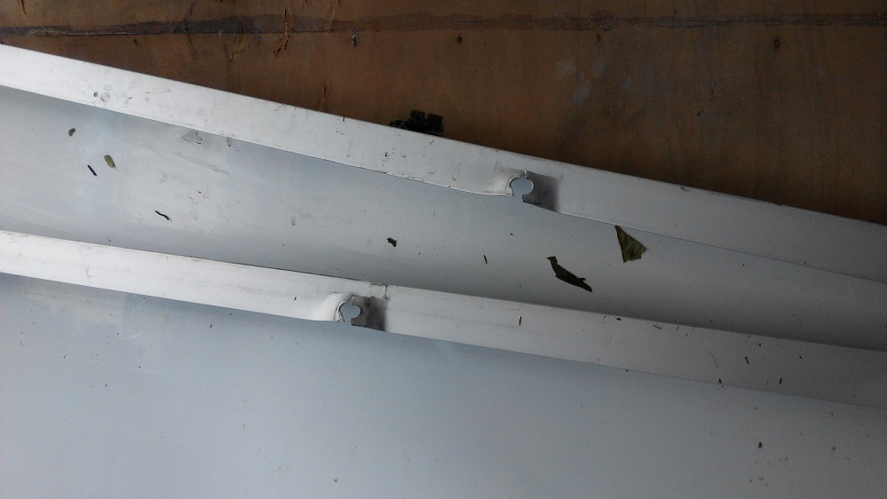
颱風過後的太陽光電 . . .
太陽光電模組板強度不足

Slide 15
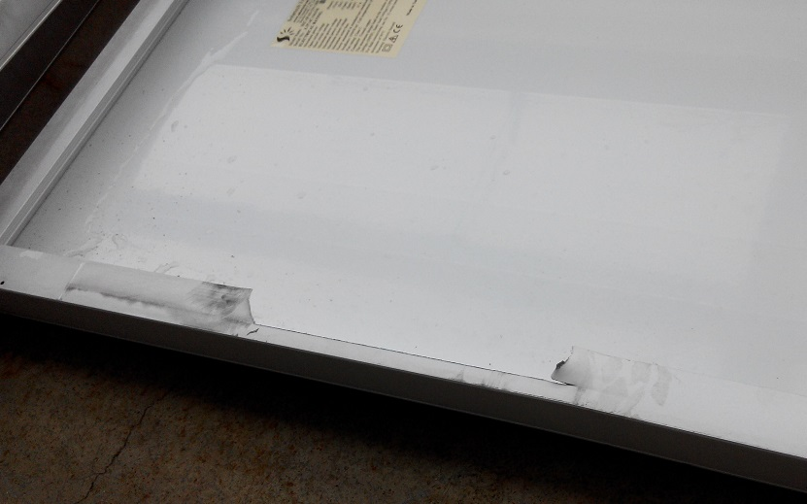
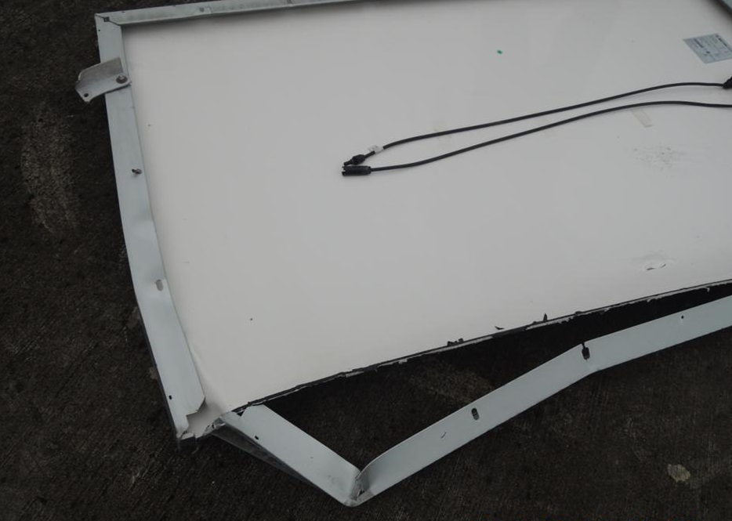
颱風過後的太陽光電 . . .
太陽光電模組板強度不足

Slide 16
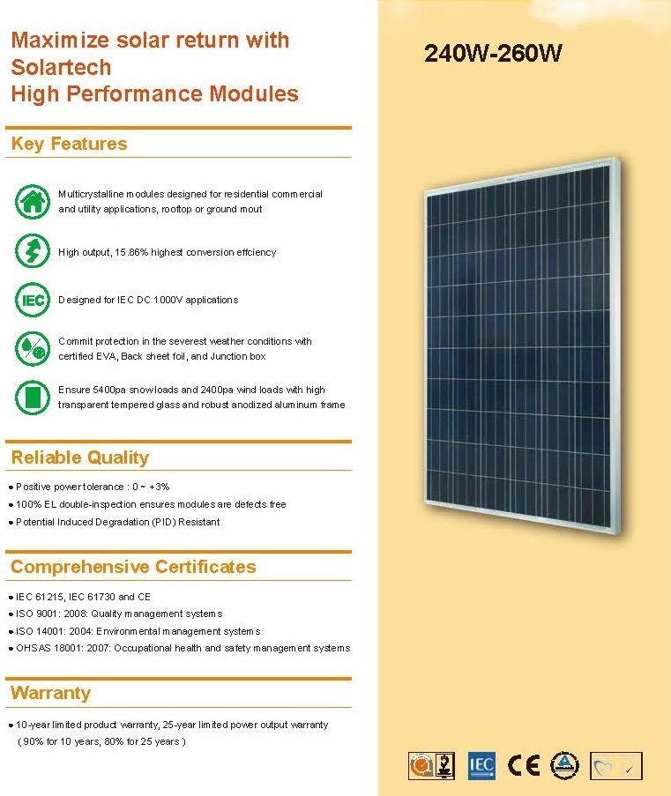
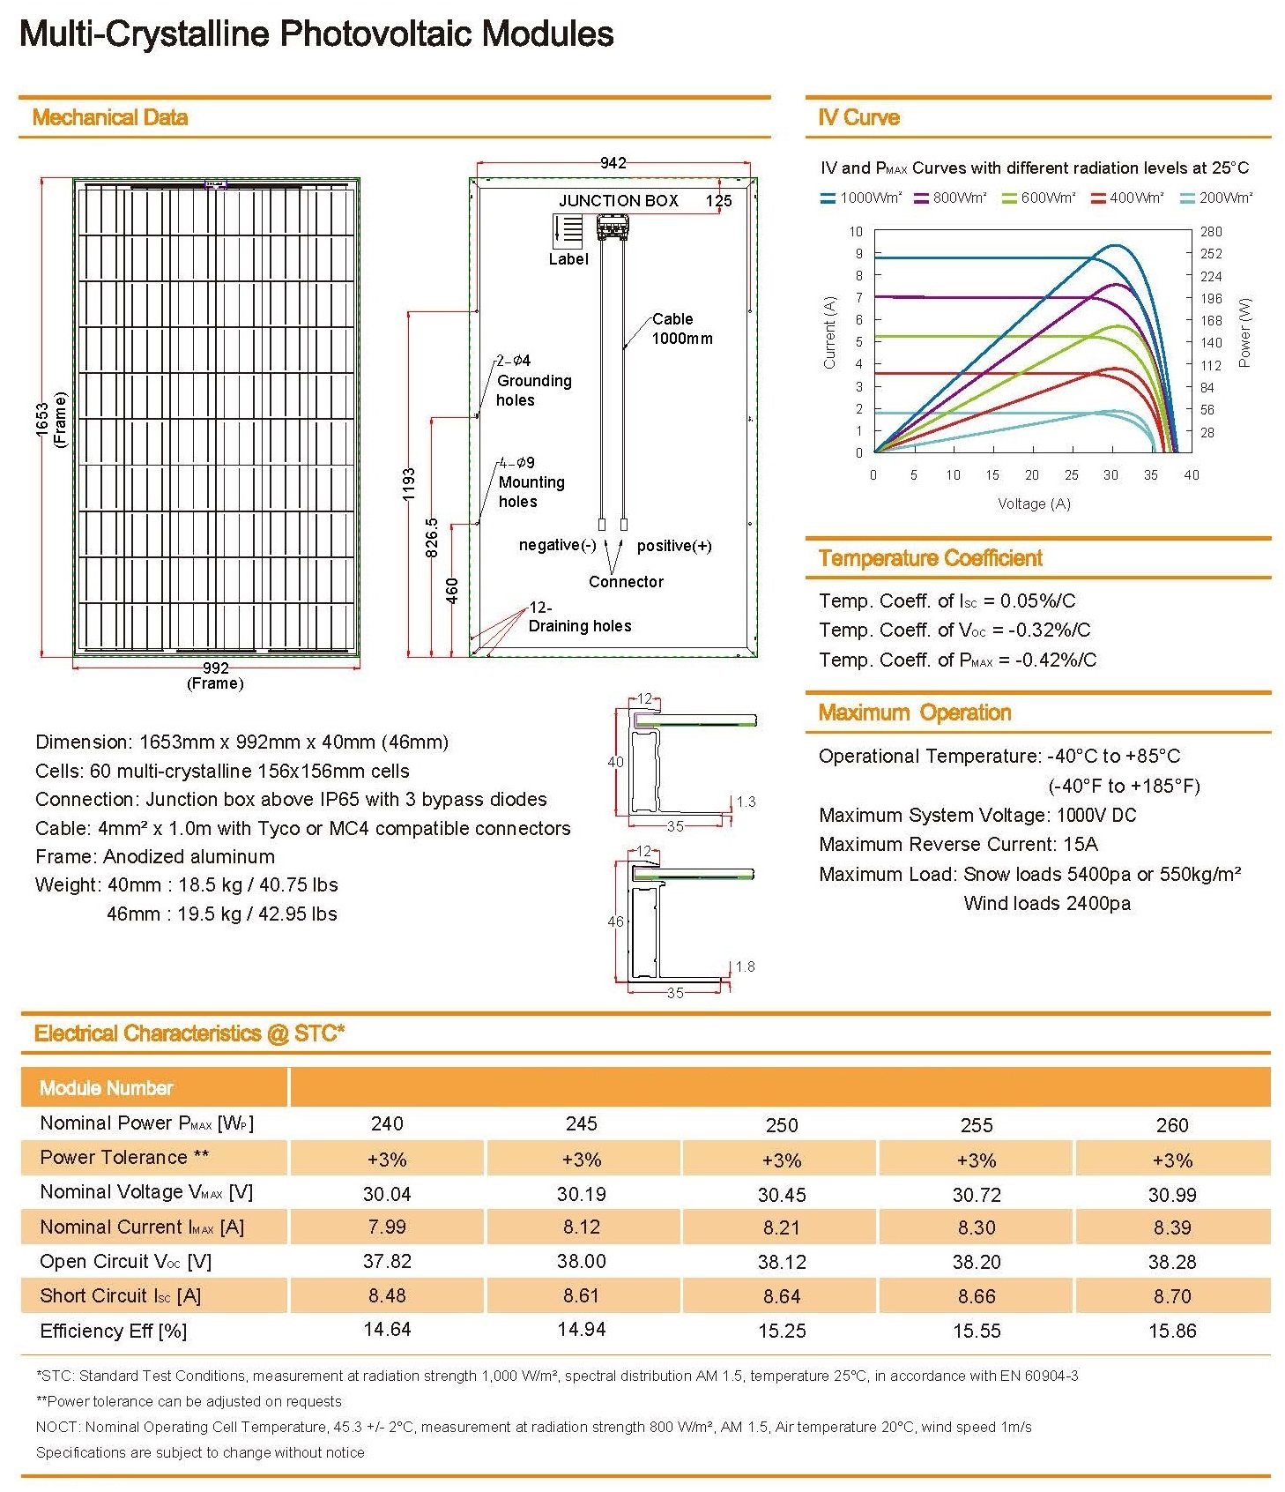
太陽光電模組板型錄

Slide 17
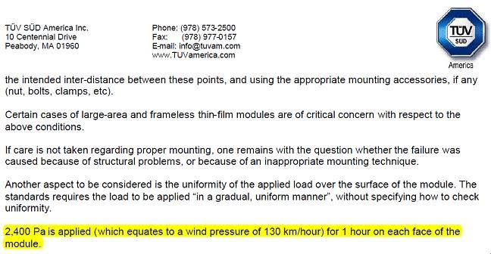
太陽光電模組板認證

Slide 18
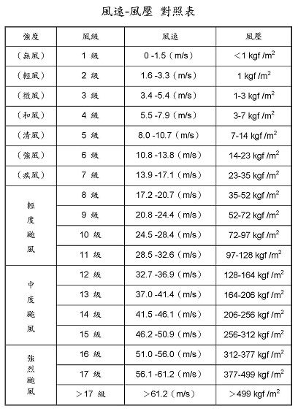
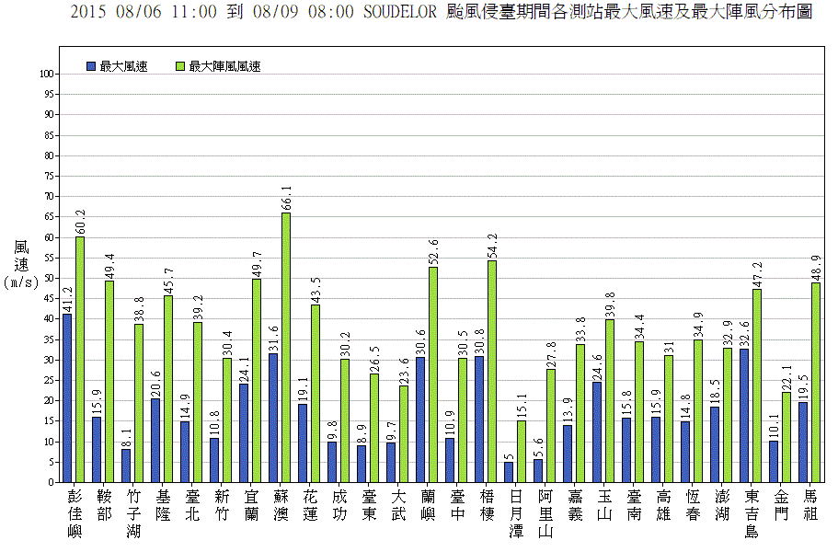
太陽光電模組板型錄

Slide 19
颱風過後的太陽光電 . . .
改善建議
  若設置太陽光電發電系統於高樓層處時，結構設計應大幅提高安全係數，在模組安裝固定時採用上壓下鎖的方式進行，並增加導流板，或採用一些抗風級距較高的模組板。
  與建築師、結構與機電技師詳細溝通及規劃。

Slide 20




案例分享
太陽光能
SunPowerSi

Slide 21
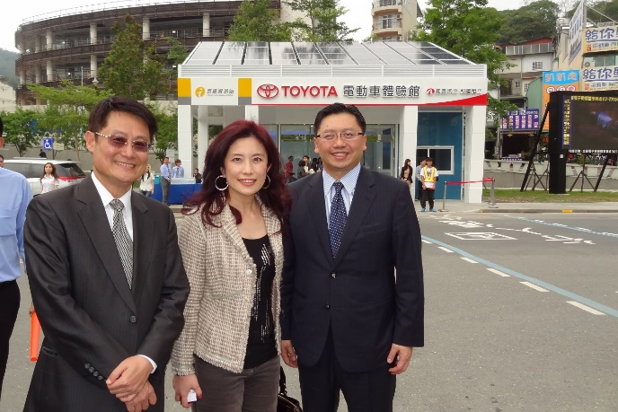
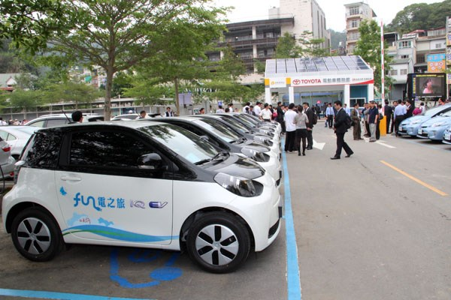
案例分享
2013｢TOYOTA日月潭-水社服務據點」記者會。

Slide 22
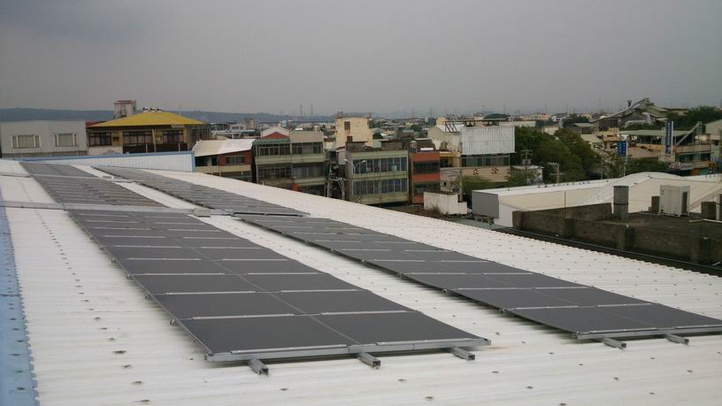

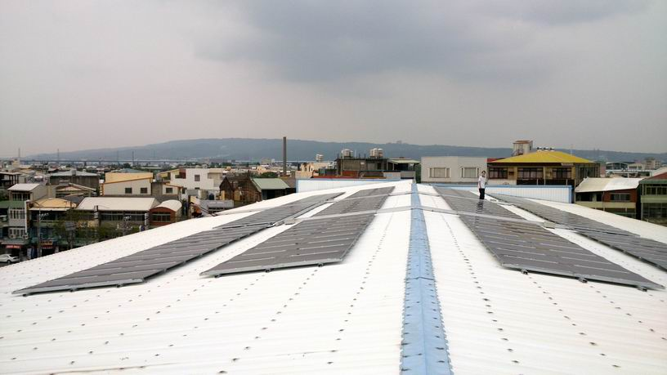
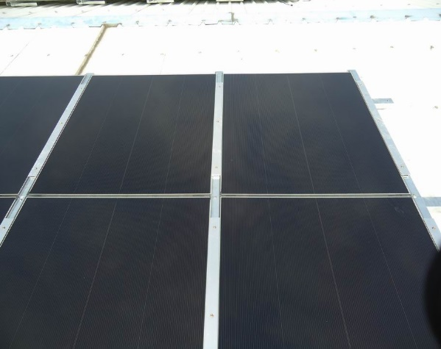
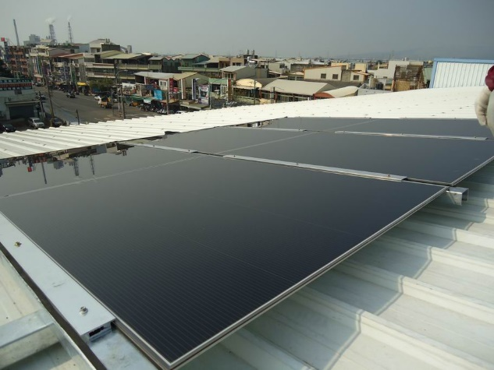
和泰興業股份有限公司 – 中部分公司
設置容量：29.97kWp

Slide 23

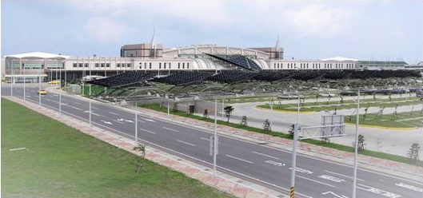
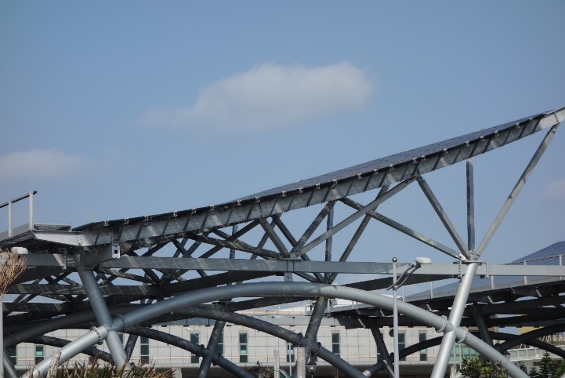
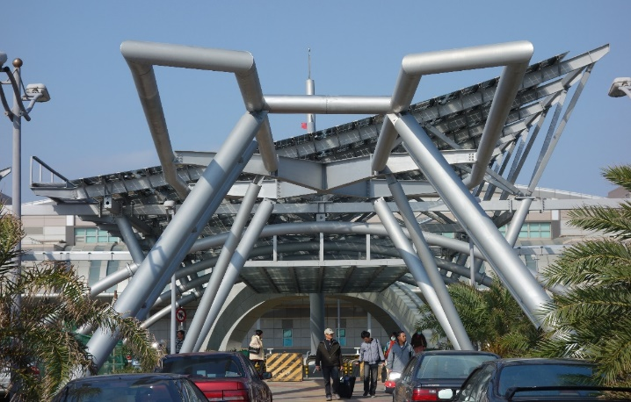
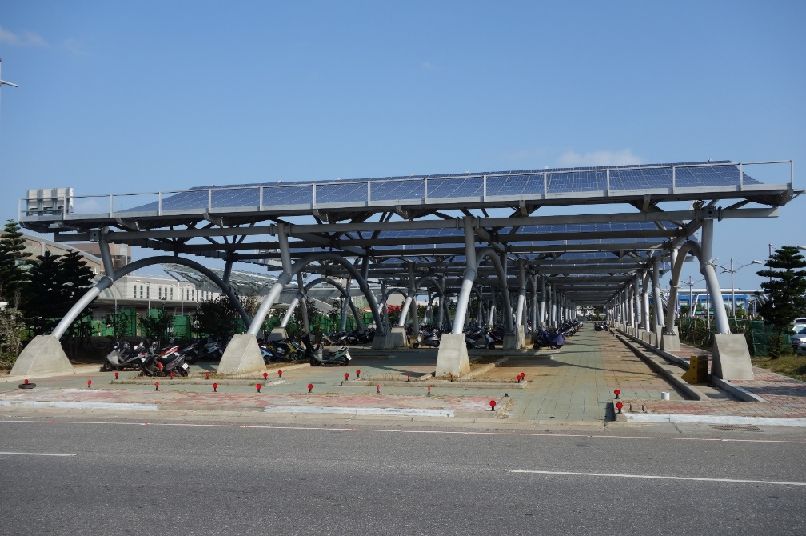
太陽光電陽光屋頂
澎湖馬公機場機車棚及其中央廊道
設置容量：497kWp

Slide 24
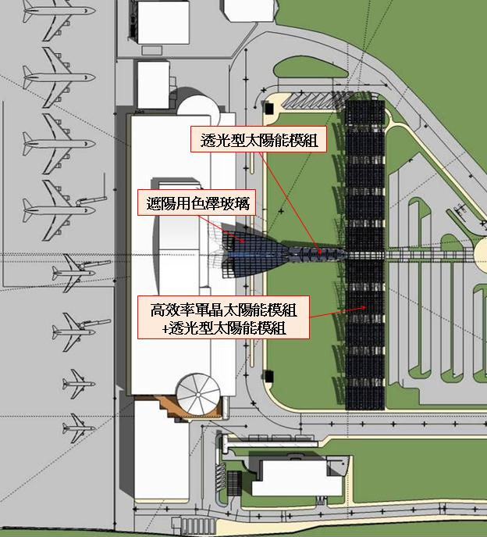
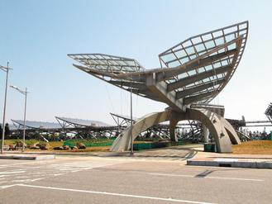
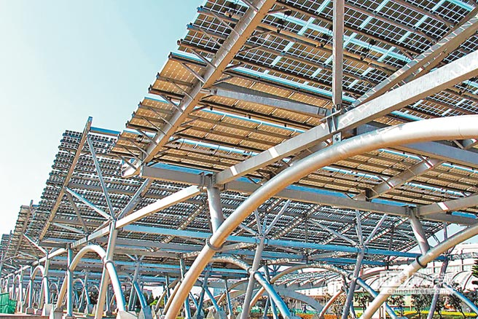
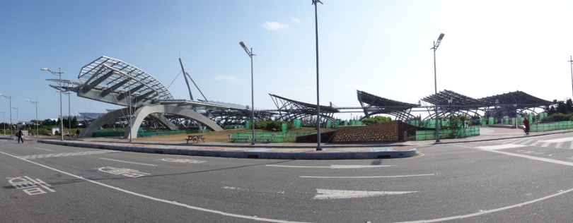
太陽光電陽光屋頂
澎湖馬公機場機車棚及其中央廊道
設置容量：497kWp

Slide 25
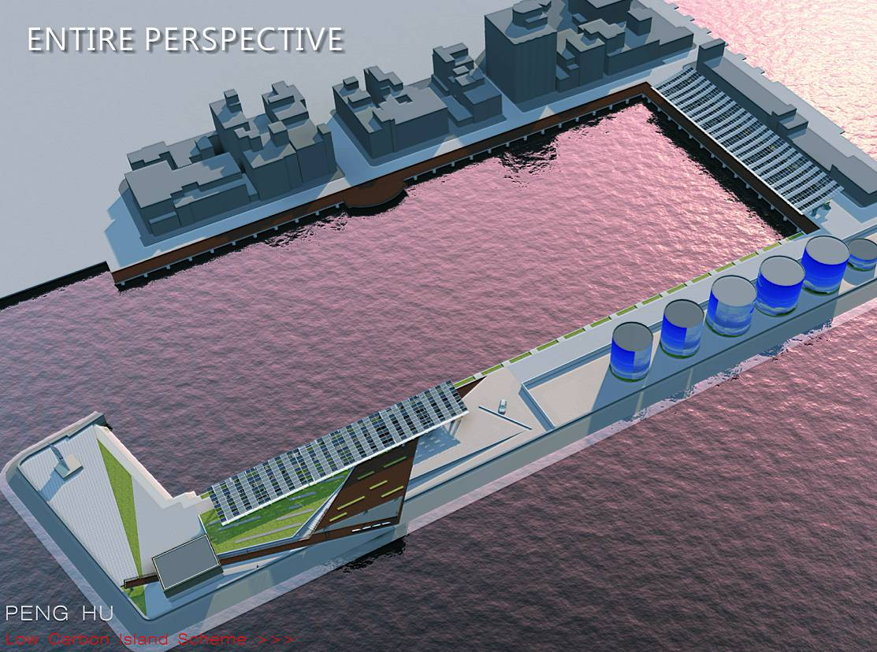
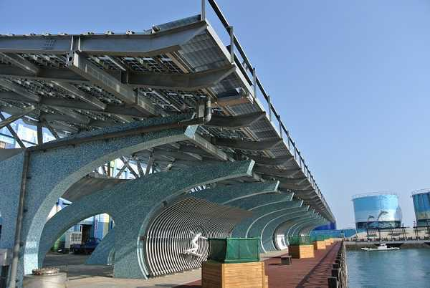
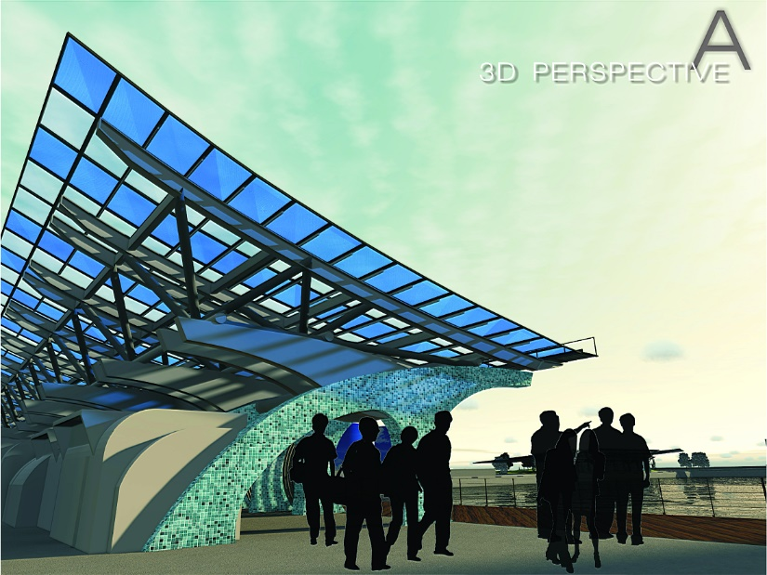
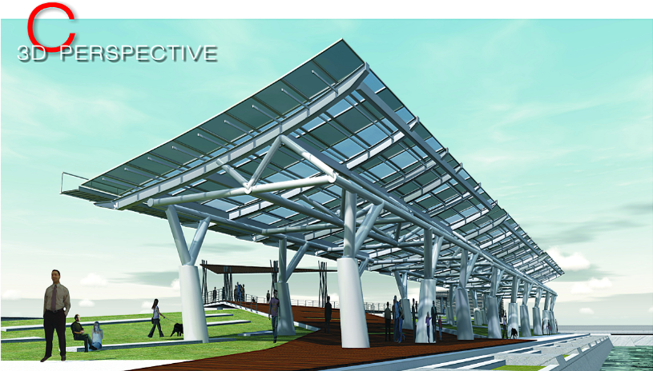
太陽光伏陽光屋頂
澎湖馬公第一漁港
設置容量：300kWp

Slide 26
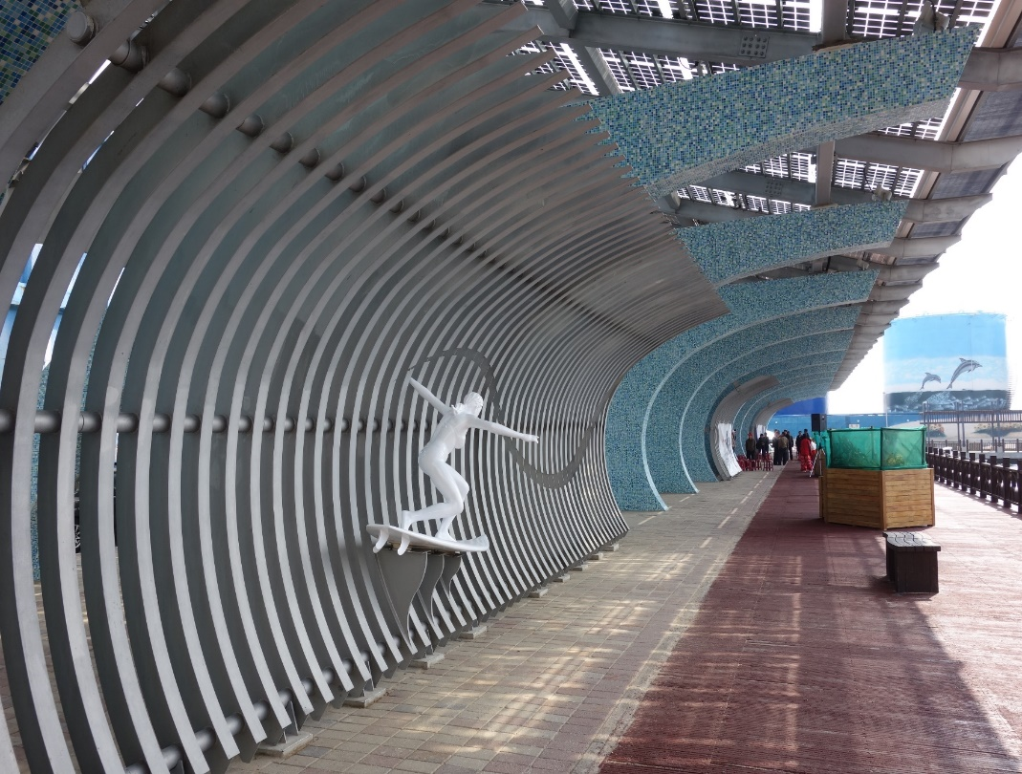
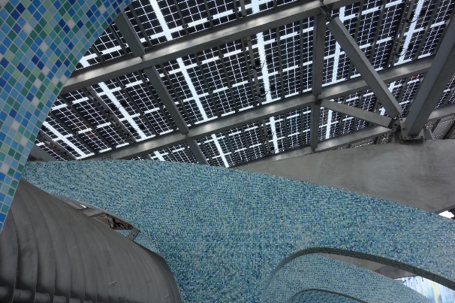
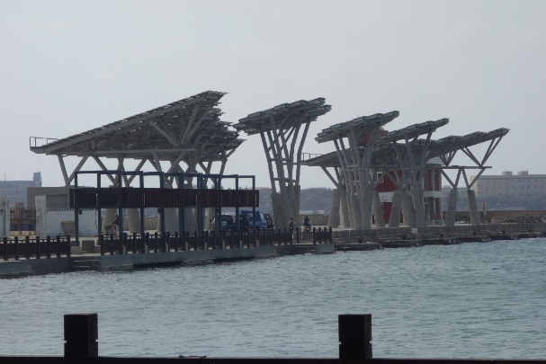
太陽光伏陽光屋頂
澎湖馬公第一漁港
設置容量：300kWp

Slide 27
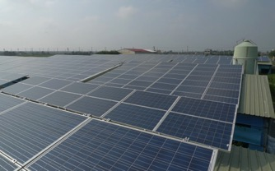
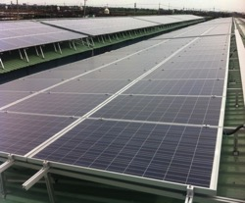
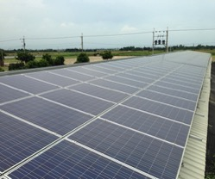
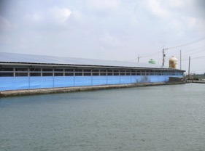
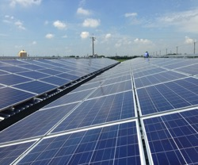
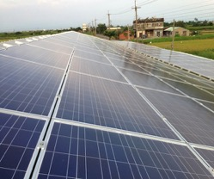
彰化大城 496.8kWp
彰化芳苑 244.72kWp
嘉義六腳 134.4kWp
彰化大城 496.8kWp
彰化芳苑 223.425kWp
雲林水林 405.72kWp

Slide 28
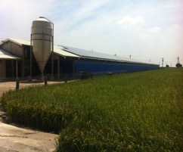
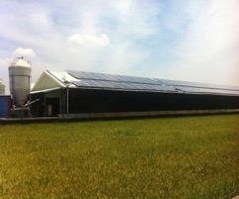
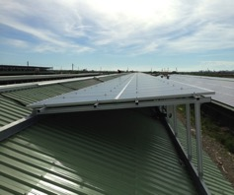



雲林水林 297.16kWp
雲林水林 157.32kWp
嘉義大林 295.36kWp
雲林四湖 198.72kWp
雲林元長 258.52kWp
雲林台西 299.86kWp

Slide 29





雲林土庫大樓 97.525kWp
雲林土庫倉庫 98.7kWp
嘉義布袋 484.1kWp
高雄路竹 216kWp
台南柳營 198.675kWp

Slide 30

深根綠能、愛護地球、永續經營
Thank you

